Slide 1
Strace

Slide 2
Strace
Strace – утилита, которая позволяет отследить выполнение системных вызовов и сигналов к ядру операционной системы Linux.
Авторы / Разработчики: Paul Kranenburg, Dmitry Levin
Последняя версия: 4.20
Лицензия: BSD
ОС: Linux
Аналоги и похожие утилиты: ltrace, truss, ktrace, dtrace

Slide 3
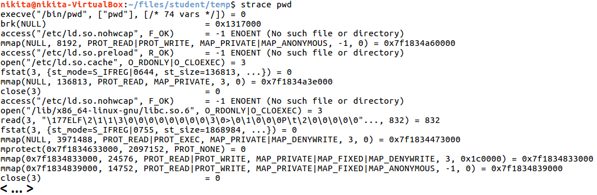
Примеры использования

Slide 4



Примеры использования (-t, -tt, -ttt)

Slide 5
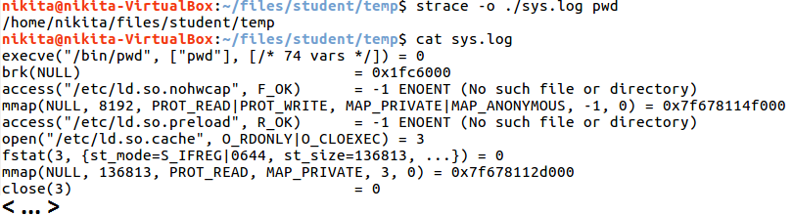
Примеры использования (-o)

Slide 6
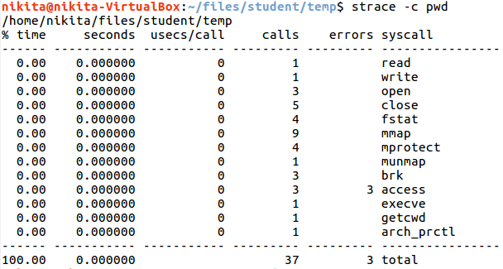
Примеры использования (-c)

Slide 7
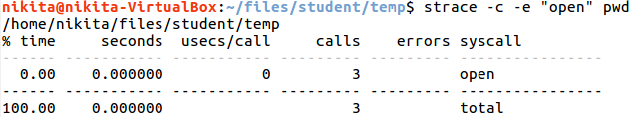
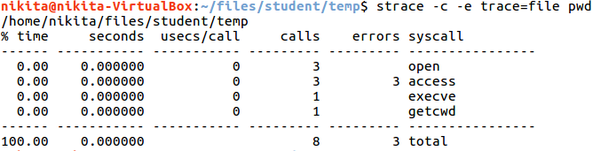
Примеры использования (-e)

Slide 8
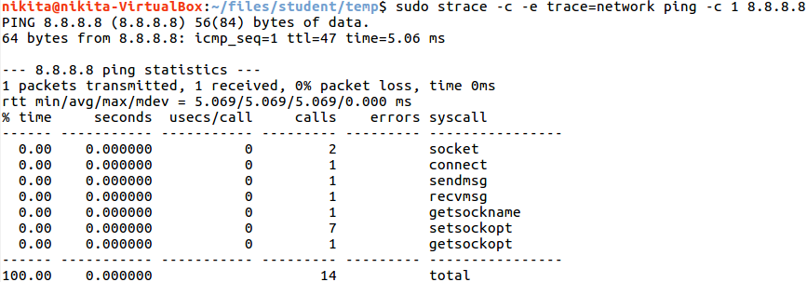
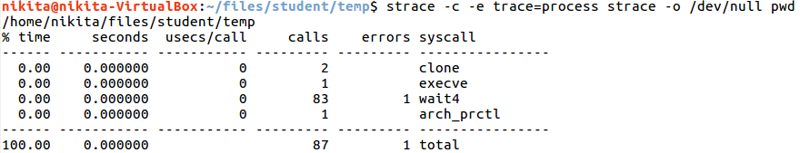
Примеры использования (-e)

Slide 9
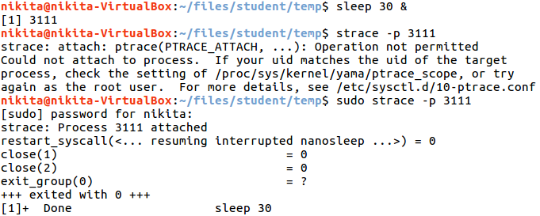
Примеры использования (-p)

Slide 10
Исходный код
Исходный код утилиты Strace:
https://github.com/strace/strace
https://sourceforge.net/projects/strace/
~6000 коммитов
18 релизов
~520 тестов
84% тестовое покрытие

Slide 11
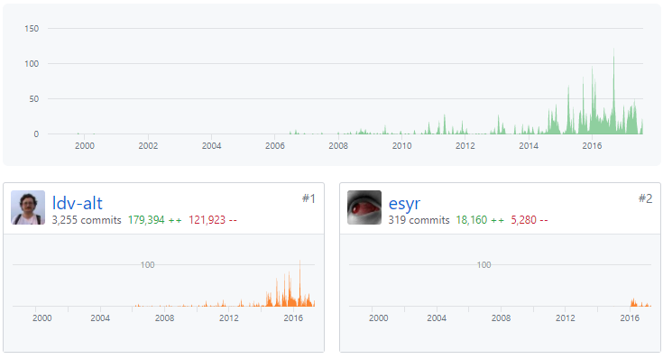
Разработчики
Всего в разработке утилиты так или иначе принимало участие 83 человека, самые активные из которых:

Slide 12
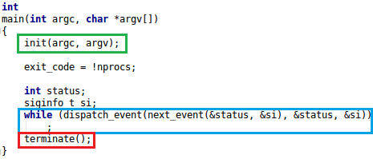
Функция main

Slide 13
Функция init
Осуществляет проверку пользовательских аргументов с выводом ошибок.
Инициализирует переменные, в зависимости от пользовательских флагов (для кастомизации вывода).
Устанавливает обработчики надежных сигналов.
Запускает новый процесс (PTRACE_TRACEME) или присоединяется к уже существующему (PTRACE_ATTACH).

Slide 14
Функция next_event
В качестве аргументов принимает статус и информацию о предыдущем вызове.
Получает результат следующего системного вызова отлаживаемого процесса.
В зависимости от результата формирует внутреннее состояние (enum trace_event).

Slide 15
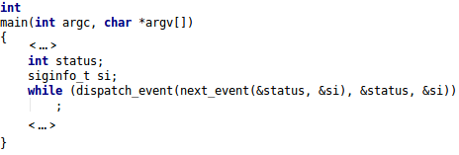
Функция dispatch_event
В качестве основного аргумента принимает результат функции next_event (enum trace_event).
В зависимости от этого результата принимает решение о том, завершать отладку или переходить к трассировке последующих системных вызовов.

Slide 16
Функция terminate
Корректно завершает отлаживаемый процесс.
Освобождает ресурсы.
Деинициализирует обработчики сигналов.
Завершает работу с некоторым кодом выхода.

Slide 17
Ссылки
https://linux.die.net/man/1/strace
http://man7.org/linux/man-pages/man1/strace.1.html
https://github.com/strace/strace
https://sourceforge.net/projects/strace/

